Slide 1
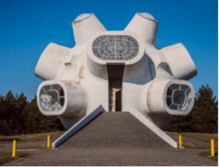
Квиз
Предмет: Историја на Македонија
Тема: Националноослободителна борба на македонскиот народ до балканските војни

Slide 2
Предмет: Историја на Македонија
Тема: Националноослободителна борба на македонскиот народ до балканските војни
1. Кој бил првиот претседател на Крушевска Република?
а) Јане Сандански
б) Гоце Делчев
в) Никола Карев

Slide 3

2. Кој округ бил најуспешен во текот на Илинденското востание?
а) Струмички
б) Битолски
в) Серски

Slide 4
3. Кој бил основачот на Институтот за чети во 1898 г.?
а) Гоце Делчев
б) Пере Тошев
в) Ѓорѓе Петров
г) Јане Сандански

Slide 5

4. Кога била формирана МРО?
а) 1896
б) 1893
в) 1895
г) 1898

Slide 6
5. Колку члена броела Владата на Крушевската република?
а) 10
б) 7
в) 5
г) 6

Slide 7

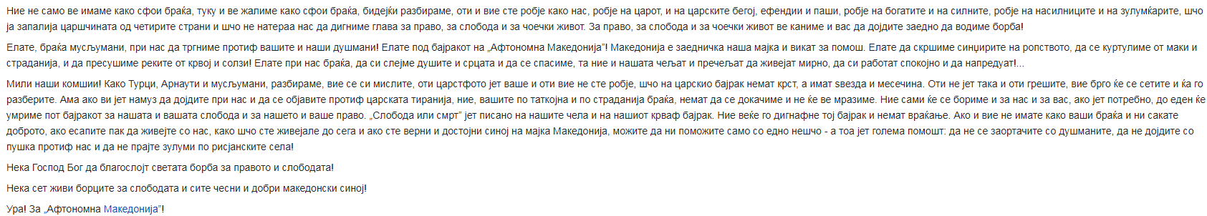
6. Овој текст е извадок од документот:
а) Мајски манифест
б) Крушевски манифест
в) Проглас на востаничкиот штаб на Кресненското востание

Slide 8

7. Која била првата цел на солунските атетнтатори- гемиџии?
а) Францускиот брод „Гвадалкивир“
б) Германскиот клуб
в) Отоманската банка

Slide 9

8. Колку парични средства добила четата на Јане Сандански како откуп за американската протестанка Мис Стон?
А) 20 000 турски лири
Б) 14 000 турски лири
В) 14 500 турски лири

Slide 10

9. Кој бил претседателот на Централниот комитет на МРО?
а) Даме Груев
б) Јане Сандански
в) Христо Татарчев
Андон Димитров
Петар Поп Арсов
Др. Христо Татарчев

Slide 11

10. Кои биле членовите на Главниот штаб избрани на Смилевскиот конгрес (2-7.05.1903)?
а) Д. Груев, П. Тошев, Ј. Сандански
б) А. Лозанчев,Б. Сарафов, Д. Груев
в) Г. Делчев, Ѓ. Петров, Х. Матов

Slide 12

Одговори:
в) Никола Карев
б) Битолски револуционерен округ
а) Гоце Делчев
б) 1893
г) 6
б) Крушевски манифест
а) Францускиот брод „Гвадалкивир“
Б) 14 000 турски лири
в) Христо Татарчев
б) А. Лозанчев,Б. Сарафов, Д. Груев

